Slide 1
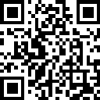


AI繪圖教學
x
教AI學習繪圖
── 2. 提示詞AI繪圖 ──
https://l.pulipuli.info/24/hsu
中華民國圖書館學會 資訊科技委員
陳勇汀
blog@pulipuli.info
2024
Notes:
https://docs.google.com/presentation/d/13BxQbQ8xKk-c3w5aVk3dVqotCY7r7k-7Pg3gbFA3nXQ/edit?usp=sharing
https://rb.gy/lfbiit

Slide 2
AI繪圖教學 x 教AI學習繪圖
1. 生成式AI繪圖
2. 提示詞AI繪圖
3. 教學的繪圖需求
4. 以圖片AI繪圖
5. 讓AI跟教學看齊

Slide 3
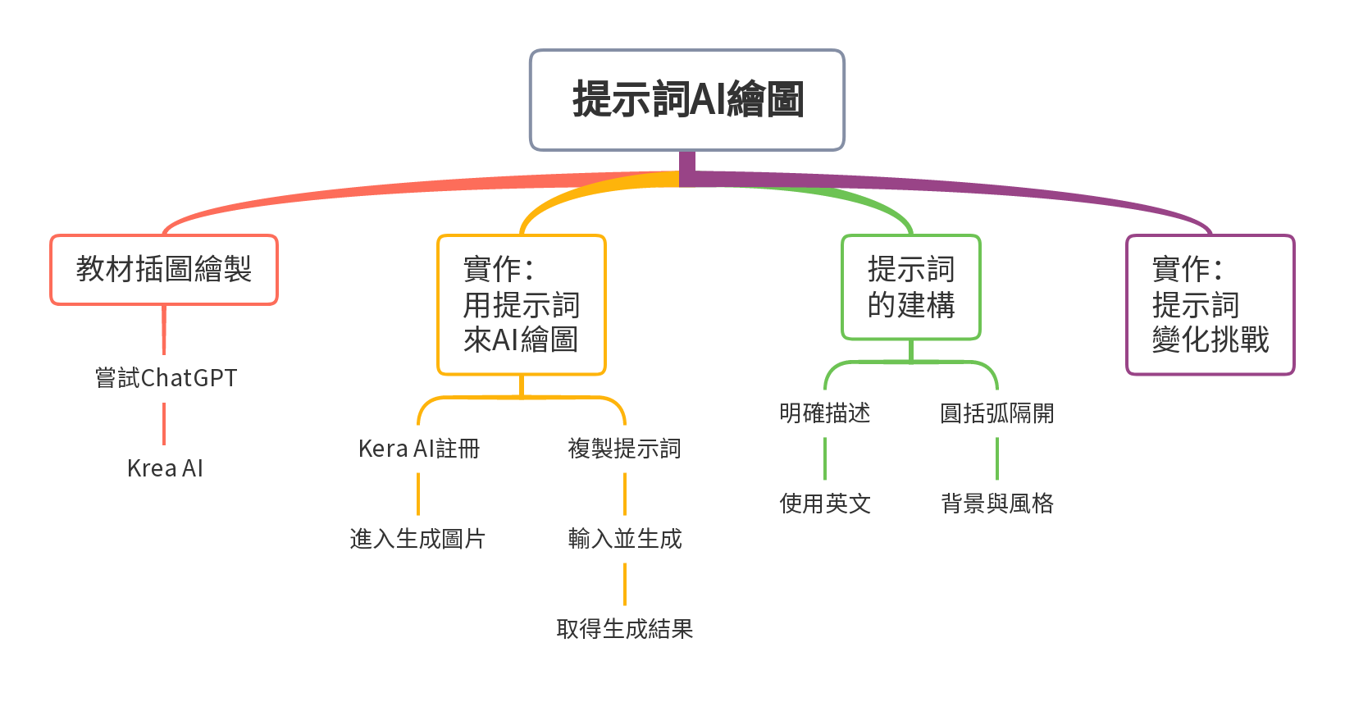
Notes:
提示詞AI繪圖
教材插圖繪製
嘗試ChatGPT
Krea AI
實作：\n用提示詞\n來AI繪圖
Kera AI註冊
進入生成圖片
複製提示詞
輸入並生成
取得生成結果
提示詞\n的建構
明確描述
使用英文
圓括弧隔開
背景與風格
實作：\n提示詞\n變化挑戰

Slide 4
用AI繪圖製作教材插圖

Slide 5

教材銳意著作中
護理師職涯發展選擇
?
臨床護理發展：累積臨床經驗，取得專科護理證照，成為專業領域的資深護理師。
進階護理教育：參加碩士或博士進修，成為護理教育者或臨床專科護理師（NP）。
護理管理與領導：發展管理能力，晉升為護理長、科護理主任，進入醫療機構管理層。
社區護理及健康促進：參與社區衛教與健康促進計畫，拓展在社區護理的影響力。
需要一張圖片
備課！
※ 投影片內容為虛構

Slide 6
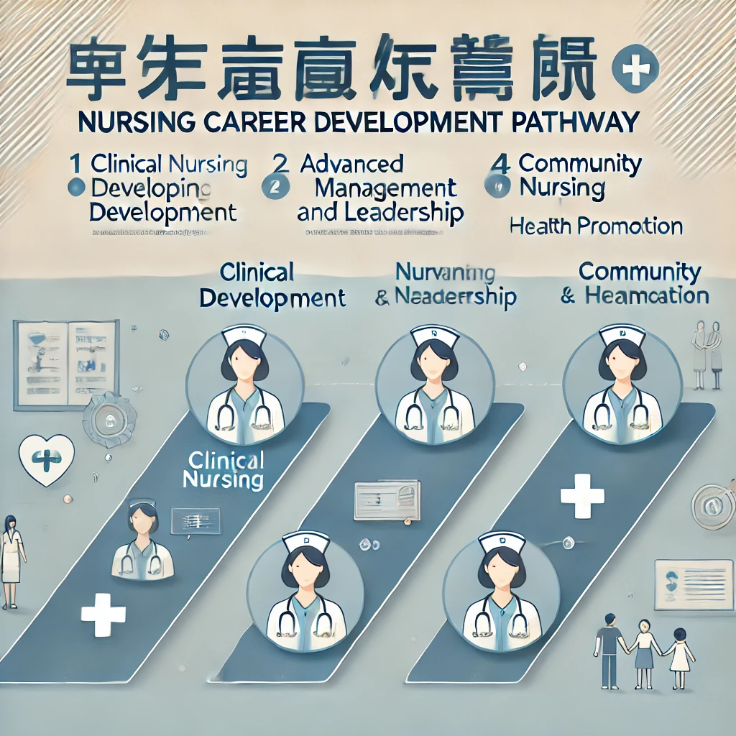
如果把投影片內容給ChatGPT (DALL-E)，請它產生圖片...
護理師職涯發展選擇
!
臨床護理發展：累積臨床經驗，取得專科護理證照，成為專業領域的資深護理師。
進階護理教育：參加碩士或博士進修，成為護理教育者或臨床專科護理師（NP）。
護理管理與領導：發展管理能力，晉升為護理長、科護理主任，進入醫療機構管理層。
社區護理及健康促進：參與社區衛教與健康促進計畫，拓展在社區護理的影響力。

Slide 7
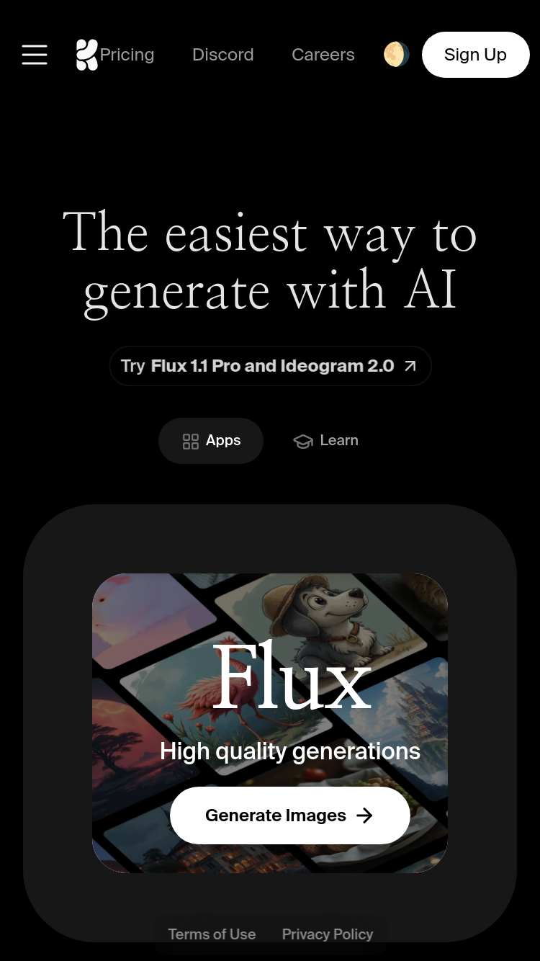
Krea AI
https://www.krea.ai/home
以Stable Diffusion技術為核心，提供許多包裝好的進階功能
Generate Image 產生圖片
Real-time Generation 即時繪圖
Upscale & Enhance 放大與強化細節
AI Patterns：用AI產生創意LOGO

Slide 8
實作2-1.
用提示詞來AI繪圖

Slide 9
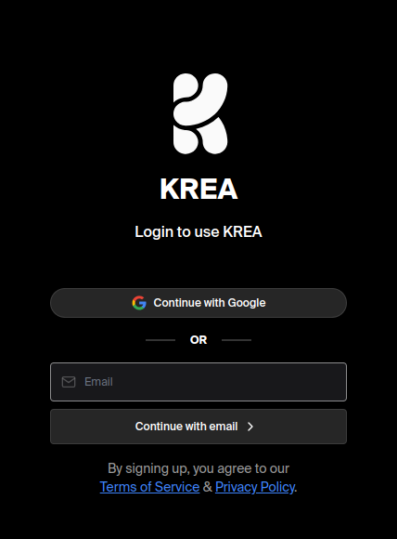

1. Kera AI註冊
準備好手機
來登入！

Slide 10
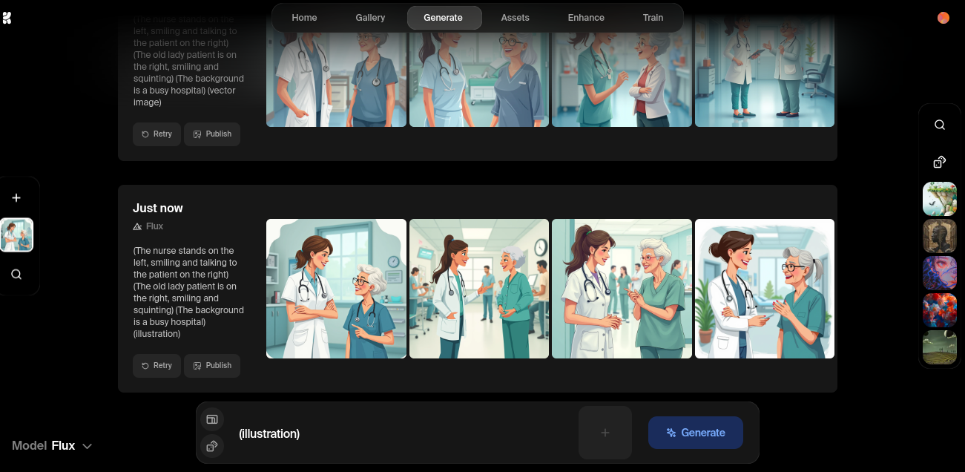
2. 進入 Generate > Image: Model Flux
https://www.krea.ai/apps/image/flux

Slide 11
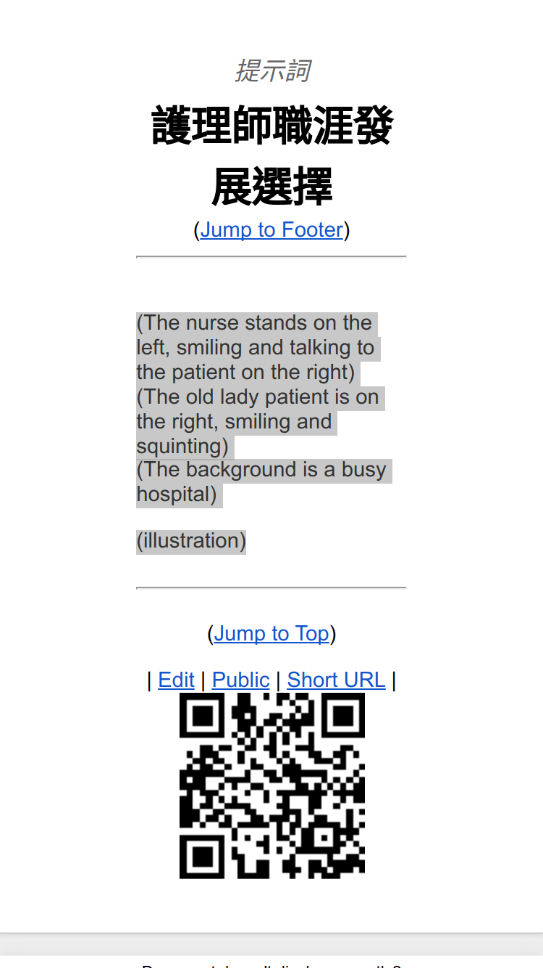

3. 複製提示詞
(The nurse stands on the left, smiling and talking to the patient on the right)
(The old lady patient is on the right, smiling and squinting)
(The background is a busy hospital)
(illustration)
複製提示詞
出現魔法咒文了...

Slide 12
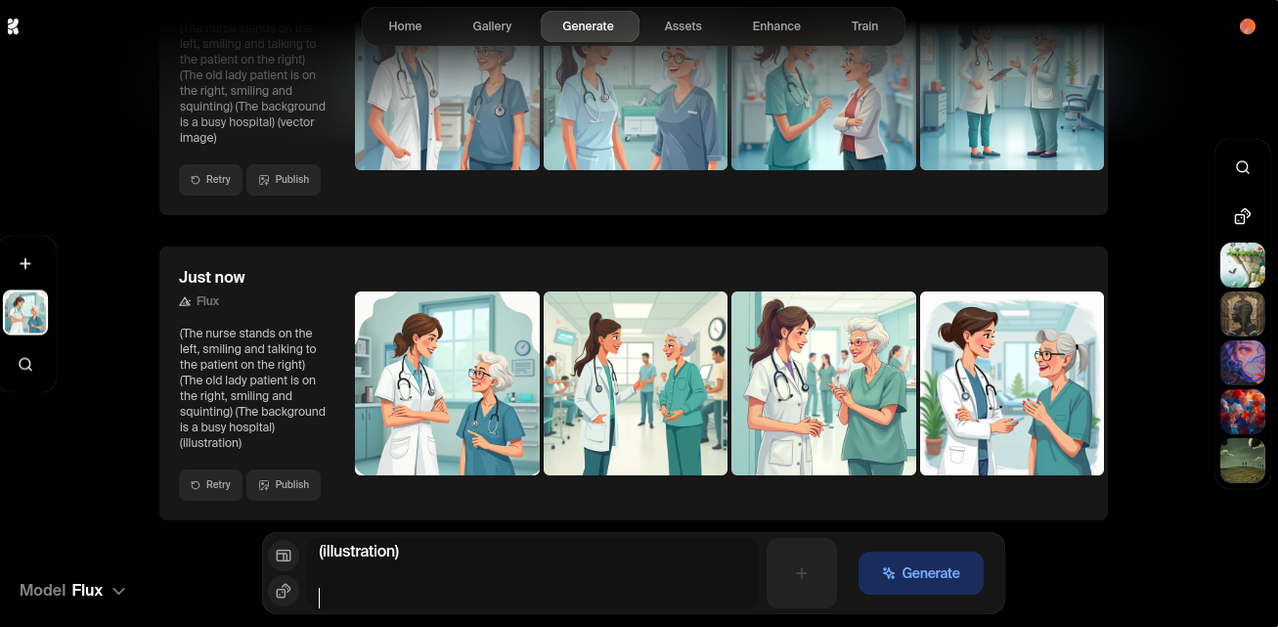
4. 輸入提示詞並執行生成
A. 貼上提示詞
B. 生成

Slide 13
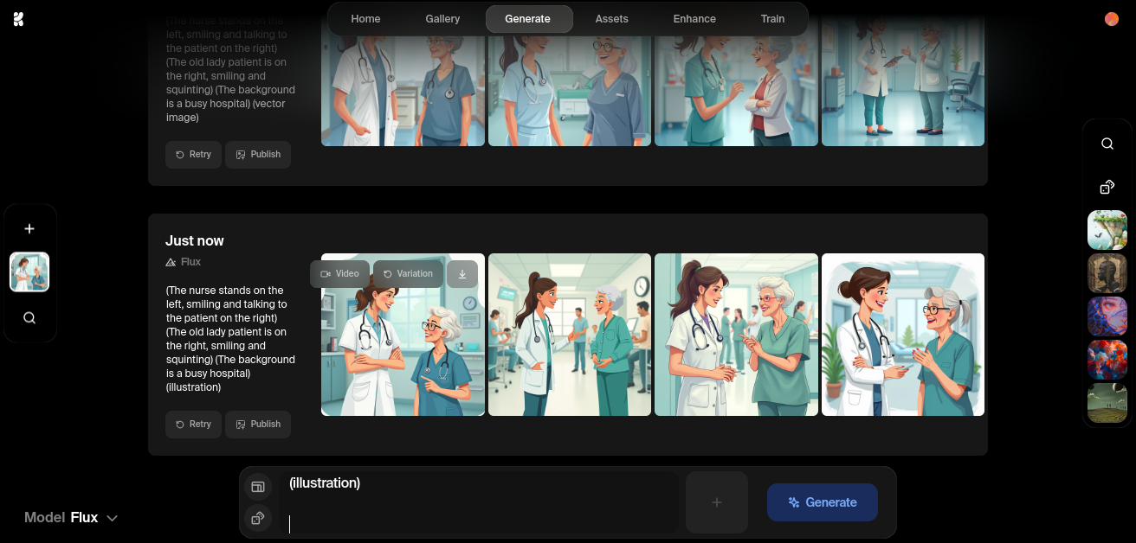
5. 取得生成結果
B. 下載圖片
A滑鼠移到圖片上

Slide 14

AI繪圖完成！
!
護理師職涯發展選擇
臨床護理發展：累積臨床經驗，取得專科護理證照，成為專業領域的資深護理師。
進階護理教育：參加碩士或博士進修，成為護理教育者或臨床專科護理師（NP）。
護理管理與領導：發展管理能力，晉升為護理長、科護理主任，進入醫療機構管理層。
社區護理及健康促進：參與社區衛教與健康促進計畫，拓展在社區護理的影響力。

Slide 15
提示詞的建構

Slide 16
AI召喚術 → 提示詞
(The nurse stands on the left, smiling and talking to the patient on the right)
(The old lady patient is on the right, smiling and squinting)
(The background is a busy hospital)
(illustration)
我只知道
小巫仙~ 小巫仙~
法力無邊~
prompt

Slide 17
提示詞的原則1
描述明確物體：主詞 + 述詞 (+賓詞)
不適合：太過抽象
適合：傳達明確的意涵
臨床護理發展：累積臨床經驗，取得專科護理證照，成為專業領域的資深護理師。
進階護理教育：參加碩士或博士進修，成為護理教育者或臨床專科護理師（NP）。
護理管理與領導：發展管理能力，晉升為護理長、科護理主任，進入醫療機構管理層。
社區護理及健康促進：參與社區衛教與健康促進計畫，拓展在社區護理的影響力。
（護士站在左邊，微笑著與右邊的病人交談）
（右邊是老太太病人，微笑著瞇著眼睛）
（背景是繁忙的醫院）
（插圖）

Slide 18

提示詞的原則2
使用英文描述
中文
英文
（護士站在左邊，微笑著與右邊的病人交談）
（右邊是老太太病人，微笑著瞇著眼睛）
（背景是繁忙的醫院）
（插圖）
(The nurse stands on the left, smiling and talking to the patient on the right)
(The old lady patient is on the right, smiling and squinting)
(The background is a busy hospital)
(illustration)

Slide 19

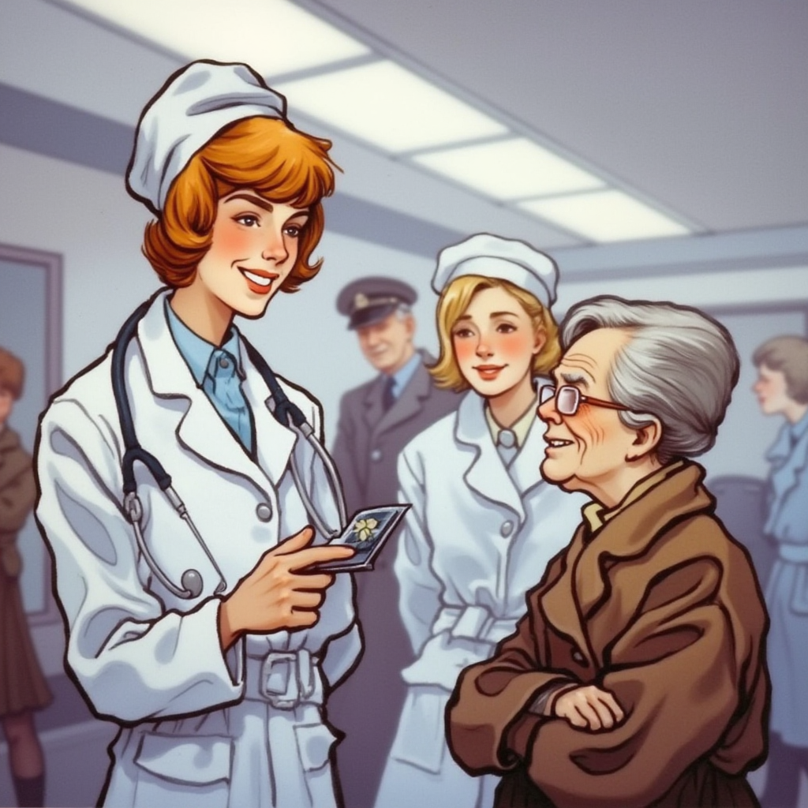
提示詞的原則3
多個物體或描述，用圓括弧隔開
護理師
護理師 + 老奶奶
(Nurse, looking ahead with a smile in a busy hospital)
(The nurse stands on the left, smiling and talking to the patient on the right)
(The old lady patient is on the right, smiling and squinting)

Slide 20
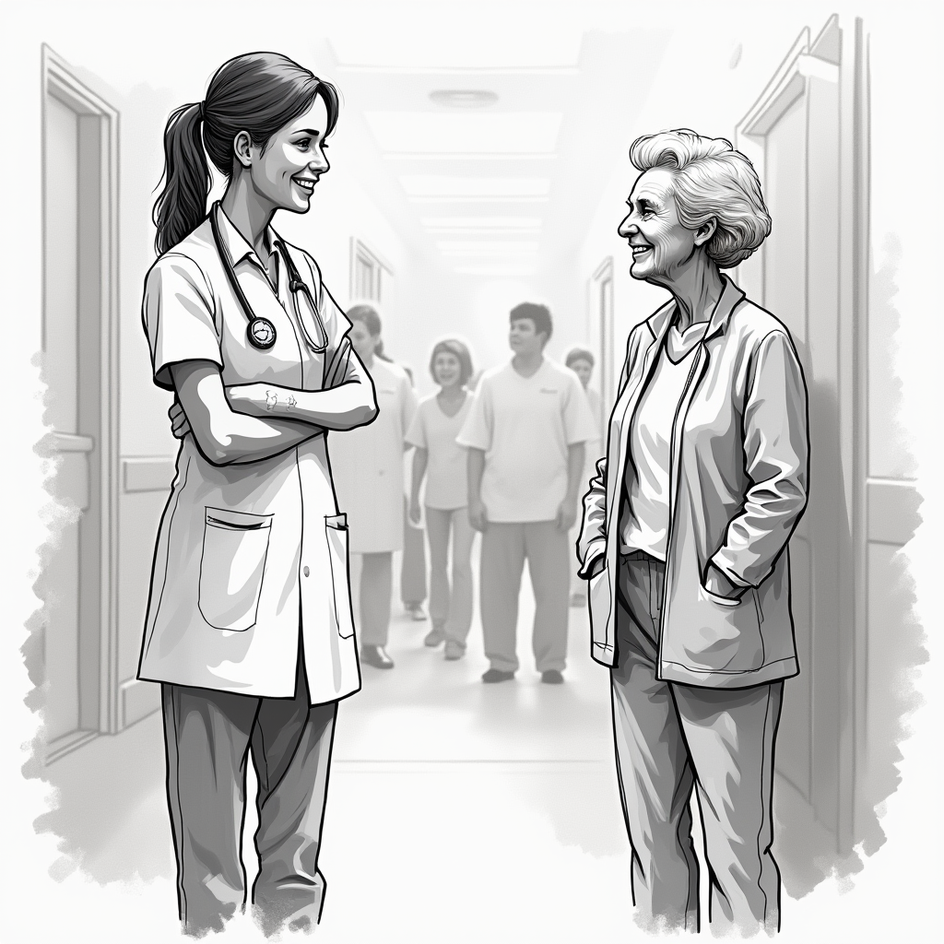
提示詞的原則4
描述背景與風格
sketch
草稿風格
illustration
插畫風格
(The nurse stands on the left, smiling and talking to the patient on the right)
(The old lady patient is on the right, smiling and squinting)
(The background is a busy hospital)
(sketch)
(The nurse stands on the left, smiling and talking to the patient on the right)
(The old lady patient is on the right, smiling and squinting)
(The background is a busy hospital)
(illustration)

Slide 21
風格提示詞
常用於教材
其他風格
sketch (草稿風格，顏色較少)
lineart (線稿，通常會出現單色的結果)
anime (動畫風格)
cartoon (卡通風格)
comic (漫畫風格)
illustration (插畫)
vector image (向量圖)
clipart (剪貼畫)
photographic (照片)
fantasy (奇幻風格，柔美光線豐富)
watercolor painting (水彩畫)
pixel art (像素風)
advertising (廣告主體)
corporate (企業圖示)
real estate (建築)

Slide 22
實作2-2.
提示詞變化挑戰

Slide 23
實作2-2. 提示詞變化挑戰
在空白筆記本編輯提示詞
嘗試變更提示詞 (可使用Google翻譯)
修改主詞：何不以男性護理師為主角？
修改風格：真實的相片比較有說服力？
在Kera AI輸入提示詞並生成圖片
取得生成結果，上傳到成果分享表單

Slide 24
實作2-1.
用提示詞來AI繪圖
實作2-2.
提示詞變化挑戰
開始實作吧！
※ 連結都在課程網頁

Slide 25
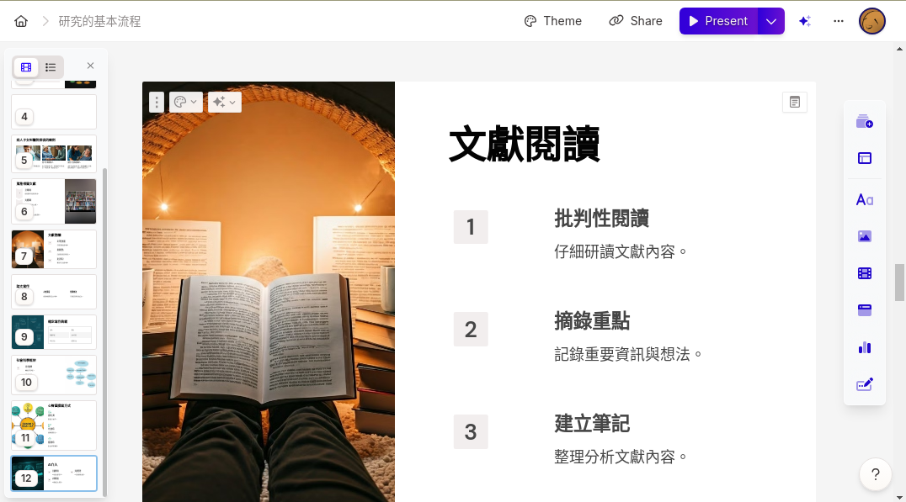

AI繪圖？我早就在用了啊
https://gamma.app/

Slide 26


3. 教學的
繪圖需求
NEXT PART:

Slide 27


感謝聆聽
任何問題都可以發問喔！
有什麼問題嗎？
電子信箱
blog@pulipuli.info
https://l.pulipuli.info/24/hsu
BLOG 布丁布丁吃什麼？
blog.pulipuli.info

